Slide 1
预训练语言模型与应用
小组成员：
刘东阳 赵董成 张靖宇
徐志涛 田雄辉 徐宇航

Slide 2
目录
1
预训练语言模型介绍
2
ELMo预训练语言模型
3
BERT预训练语言模型
4
GPT3.0预训练语言模型
CONTENTS
5
预训练语言模型最新进展
6
预训练语言模型的应用

Slide 3
1
预训练语言模型介绍

Slide 4


什么是语言模型
Sentence 1: 美联储主席本·伯南昨天告诉媒体7000亿美元的救助资金
Sentence 2: 美主席联储本·伯南告诉昨天媒体7000亿美元的资金救助
Sentence 3: 美主车席联储本·克告诉昨天公司媒体7000伯南亿美行元
哪个句子更像一个合理的句子？如何量化评估这句话的“合理程度”？
语言模型：

Slide 5



什么是预训练模型
预训练模型就是利用大量的未标注文本数据，先学了一个好的表示，然后再代入到其他任务中。
英语
So easy
化学
数学
物理
语文
…
Notes:
模型参数的数量增长迅速，而为了训练这些参数，就需要更大的数据集来避免过拟合，而大规模的标注数据集成本又非常高。而相比之下，大规模未标注的语料却很容易构建

Slide 6
为什么引入预训练模型
在大语料下预训练的模型可以学习到 universal language representations，来帮助下游任务。
PTMs 提供了一个更好的初始化模型，可以提高目标任务的效果和加速收敛。
PTMs 可以看做是一种正则，防止模型在小数据集上的过拟合。

Slide 7
预训练模型发展历程
Pretrained language models
从Word Embedding 到 Bert
预训练语言模型
· ELMO
· OpenAI GPT
· Bert
Word Embedding
Neural language
词向量
· word2vec
· GloVe
· 第一个神经语言模型
（NNLM）
2001
2013
2018

Slide 8
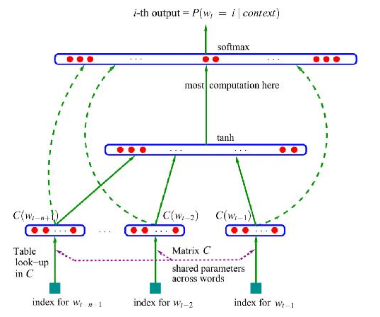
神经网络语言模型（NNLM）
跟据前n个单词，通过前馈神经网络预测下一个单词

Slide 9
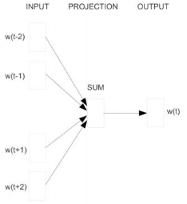
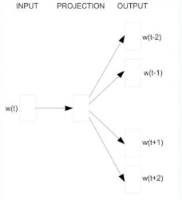
Word Embedding
CBOW
Skip-gram
CBOW
Skip-gram

Slide 10
Word Embedding
Word Embedding 存在的主要问题
…The Bank has plan to branch throughout the country…
…They Throttled the watchman and robbed the bank…
词向量是静态固定的，无法根据上下文语义调整向量

Slide 11
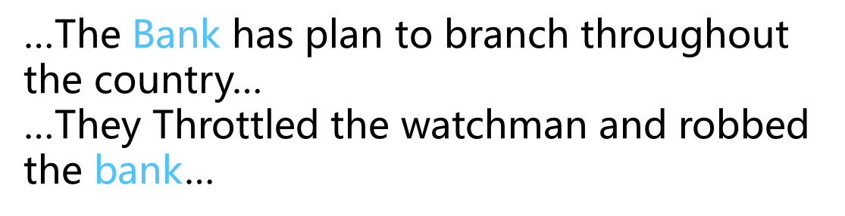
预训练语言模型-ELMO
背景
Word embedding 本质上属于静态模型，词向量是静态的，无法跟据上
下文语义而改变

Slide 12
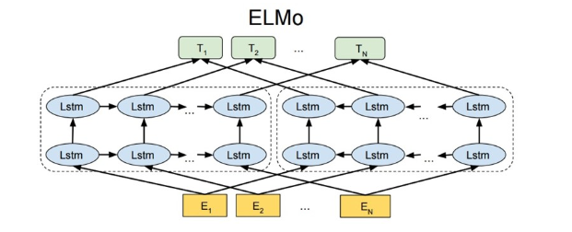
预训练语言模型-ELMO
思想
2018年由AllenAI提出。

Slide 13
预训练语言模型-Bert
背景
·Transformer在机器翻译是任务上取得了巨大成功，而且可以做的很深。
·NLP的许多任务都存在标注数据少的问题，挖掘无标注数据十分必要。

Slide 14
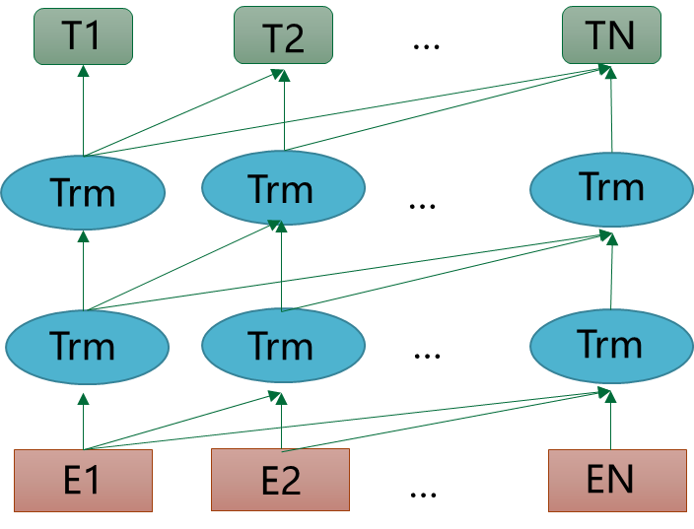
预训练语言模型-Bert
思想
2018年Google提出。

Slide 15
预训练语言模型-GPT
背景
·目前大多数深度学习依靠大量人工标注的信息。
·在大规模语料监督情况下，无监督学习的方式学习到的表示也可提供显著
的性能提升。
·一个对文本有效地抽象方法可以减轻NLP对有监督学习的依赖。

Slide 16





预训练语言模型-GPT
GPT
OpenAI在2018年首次提出，随后相继更新了GPT 2.0和3.0版本。
T1
T2
…
TN
GPT
GPT3.0
Trm
Trm
更大的数据集
更大的参数量
更优的性能
E1
E2
EN

Slide 17
预训练语言模型发展趋势
更强大。更大的数据，更多的参数。
更小巧。把模型做的更小，更快。
更优秀。功能更多，性能更高，训练更快。
更聪明。如何引入外部知识。
更能干。预训练语言模型如何应用到NLP以外的领域。

Slide 18
2
ELMo预训练语言模型

Slide 19

RNN
y
$$y={f(UX}_{3}+{Wh}_{3}+b)$$
$$h_{i}={f(UX}_{i}+{Wh}_{i−1}+b)$$
h0
h1
h2
h3
共享权值
x1
x2
x3
序列化数据
Notes:
每一层的RNN的输入是由输入x和上一层隐含层的输出h决定的
优势在于模拟人的阅读顺序去读取文本/序列化的数据，通过隐含层编码，上一层的神经元信息可以传到下一层，形成一系列的记忆能力

Slide 20
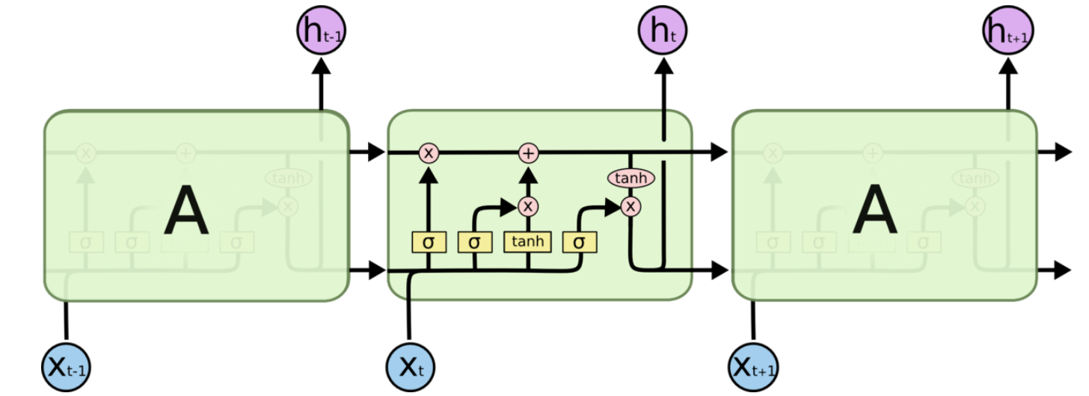
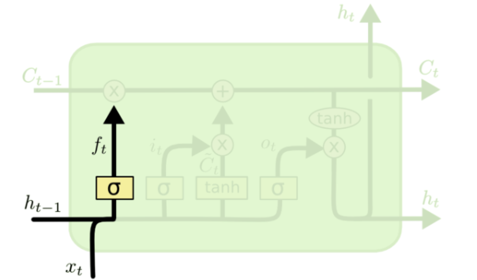
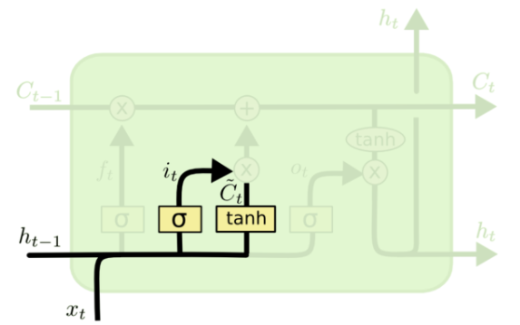
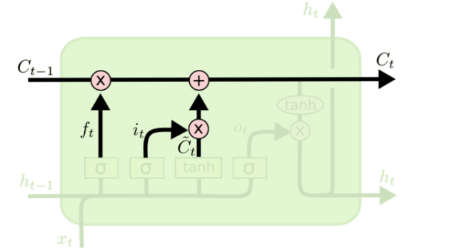
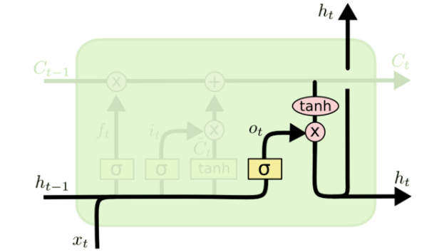


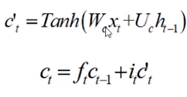
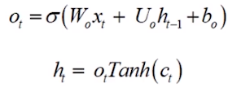
LSTM(Long Short-term Memory Network)
遗忘门
输入门
内部记忆单元
输出门
Notes:
RNN的缺陷
共享一组UWB ，不管RNN多大UWB只有一组，因为再Uwb不变的情况下，梯度再反向传播过程是一个连乘的过程，不是越来越大 就是越来越小，它会造成梯度爆炸和梯度消失
LSTM基于缺点提出了新的结构
多了一个控制全局记忆的东西
与RNN相比 LSTM还是基于输入X和上一级的隐含层h来计算，外部的结构没有变，知识内部的运算结构变化了。故RNN的各种结构都可以用LSTM来替换
遗忘门 输出们 输入们都有各自的UWB
再输入序列不包含有用信息时，遗忘门f接近0 输出们i接近1
LSTM模型遗忘过去的记忆 记录重要的记忆
遗忘门：该门会读取h_{t-1}和x_t，输出一个在 0 到 1 之间的数值给每个在细胞状态C_{t-1}中的数字。1 表示“完全保留”，0 表示“完全舍弃”。
让我们回到语言模型的例子中来基于已经看到的预测下一个词
输入们：更新输入X和当前计算状态更新到记忆单元程度的大小，确定什么样的新信息被存放在细胞状态中

Slide 21
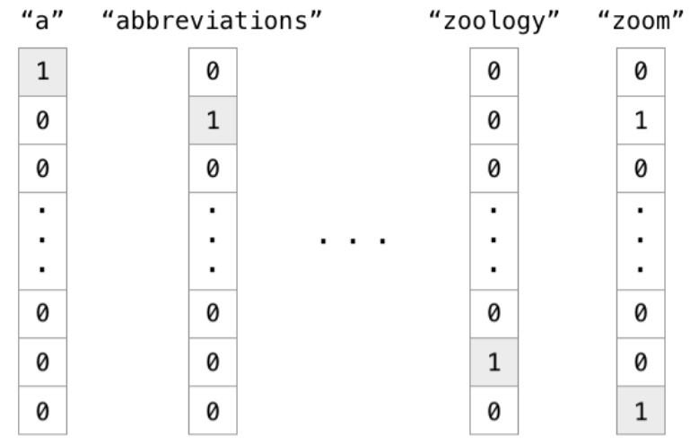
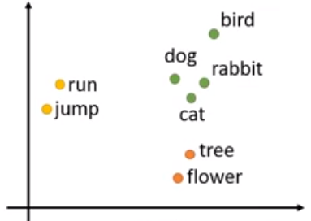
词的表示
c
Bird, cat, dog
Jump, run, walk
pear, apple
Word class
One-hot编码
Word embedding
Notes:
使用LSTM提取特征，而LSTM提取特征的能力弱于Transformer
使用向量拼接方式融合上下文特征，这种方式获取的上下文信息效果不如想象中好
one-hot编码：稀疏，向量之间均是正交关系，不能表示语义。
word class：将相同属性的词归为一类，但分类标准过意单一、片面。如cat、dag、bird都属于动物，但是dog、cat属于爬行动物，而bird属于飞行动物，难以区分。
word embedding：使用词向量表示词特征，相似的词、向量接近，在空间较近。但无法解决一词多义问题，即每个word只有一个词向量。
contextualized word embedding：同一个词在不同的上下文中有不同的表示。

Slide 22
ELMO(Embedding from Language Model)
Contextualized word embedding
正向
逆向
embedding拼接
一词多义→结合上下文推测
通过训练一个反向的LSTM来实现考虑后文
Notes:
ELMO是RNNbased的语言模型
采用的是基于上下文的word embedding
训练只需要大量的句子，不需要进行标注
就像我们做阅读理解一样，我们要根据上下文的不同来推测词义
有人可能会说 这样只包含了前文的上下文
并没有关注后文的上下文 所以再训练一个反向的rnn，从句子尾巴再来一遍，达到考虑后文的目的

Slide 23
ELMO(Embedding from Language Model)
为什么可以达到区分同义词的效果？
在ELMo第一阶段训练完成之后，将句子输入模型中在线提取各层embedding的时候，每个单词(token)对应两边LSTM网络的对应节点，那两个节点得到的embedding是动态改变的，会受到上下文单词的影响，进而会强化某种语义，弱化其它语义，这样就达到区分多义词的效果了。
Notes:
需要注意的是，第一个单词和最后一个单词也是有上下文的，譬如说第一个单词的上文是一个特殊的token <BOS>，下文是除第一个单词外的所有单词，最后一个单词的下文是一个特殊的token <EOS>，上文是除最后一个单词外的所有单词。

Slide 24
ELMO(Embedding from Language Model)
缺点：
双向LSTM是两个单向LSTM拼接
ELMO使用了LSTM作为特征抽取器，而非Transformer(研究表明Transformer特征提取能力远强于LSTM)
由RNN导致训练时间长
Notes:
ELMO虽然能够看到上下文信息，但是它只能看到单向的上下文信息，这样说是因为ELMO中前向lstm和后向lstm的网络是完全独立的，也就是说当使用前向lstm训练时，词 t 看不到 t+1及之后的所有词，同理使用后向lstm训练时，词 t 看不到 t - 1及之前的所有词，因此本质上来说它依然只能看到单向信息，所谓的“双向”只是将两个方向的信息进行拼接而已。

Slide 25
3
BERT预训练语言模型

Slide 26
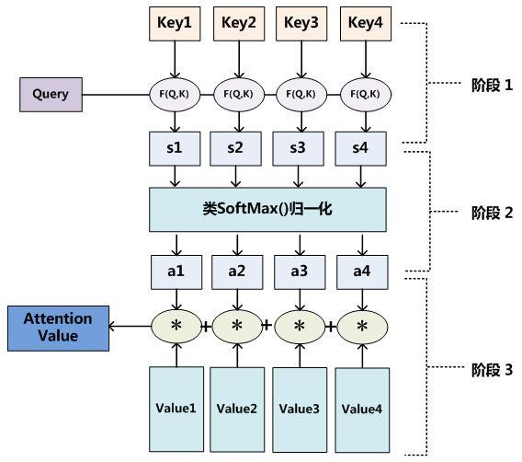
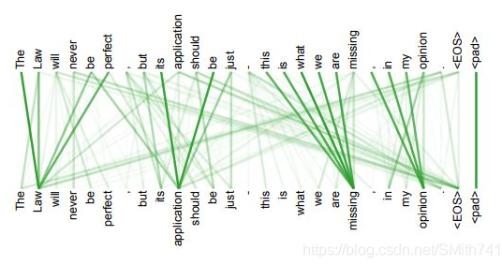
BERT预训练语言模型简介
注意力机制

Slide 27
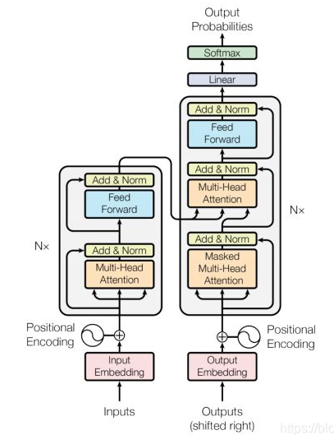
BERT预训练语言模型简介
Transform模型
decoder
encoder
Position-wise feed-forward networks
是个全连接层，之所以是position-wise是因为处理的attention输出是某一个位置i的attention输出。
Masked Multi-head self-attention是一个带有掩码自注意层，其会将位置i后的输入掩盖起来，使得对位置i的预测不会接触到未来的信息。
Multi-head self-attention是一个自注意层。

Slide 28
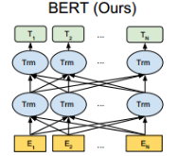
BERT预训练语言模型简介
BERT模型
BERT模型的全称是Bidirectional Encoder Representations from Transformers，它通过联合调节所有层中的双向Transformer来训练预训练深度双向表示。它的提出推动了11项自然语言处理任务的精度大幅提升，可以说是近年来自残差网络最有突破性的一项技术了。

Slide 29
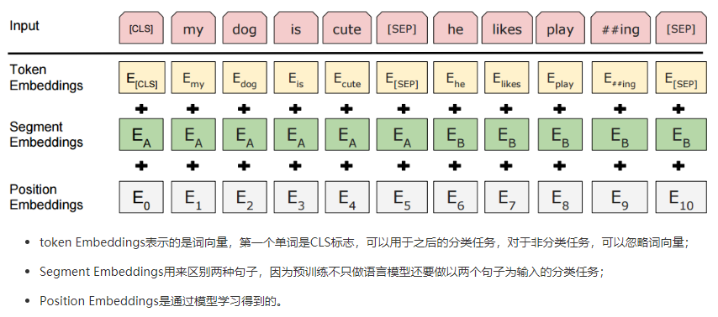
BERT预训练语言模型讲解
输入表示

Slide 30
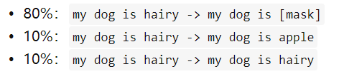
BERT预训练语言模型讲解
BERT模型使用两个新的无监督预测任务对BERT进行预训练，分别是Masked Language Model和Next Sentence Prediction。
1.Masked Language Model
为了训练深度双向Transformer表示，采用了一种简单的方法：随机掩盖部分输入词，然后对那些被掩盖的词进行预测。在训练的过程中，随机地掩盖每个序列中15％的token，其目标是基于其上下文来预测被掩盖单词的原始词汇。
保持对每个输入token的分布式表征，否则模型就会记住这个[mask]是token ’hairy‘
若某Token100%都会被mask掉，模型就会有没见过的单词，以致于模型无法正确预测
此外，由于随机替换在所有词中只发生1.5%，所以并不会影响模型对于语言的理解。

Slide 31
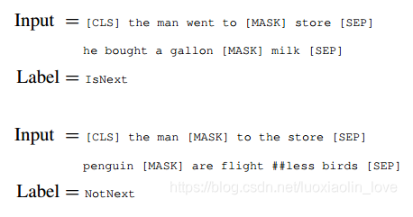
BERT预训练语言模型讲解
2.Next Sentence Prediction
很多句子级别的任务如自动问答（QA）和自然语言推理（NLI）都需要理解两个句子之间的关系，在这一任务中随机将数据划分为等大小的两部分，一部分数据中的两个语句对是上下文连续的，另一部分数据中的两个语句对是上下文不连续的。然后让Transformer模型来识别这些语句对中，哪些语句对是连续的，哪些对子不连续。

Slide 32
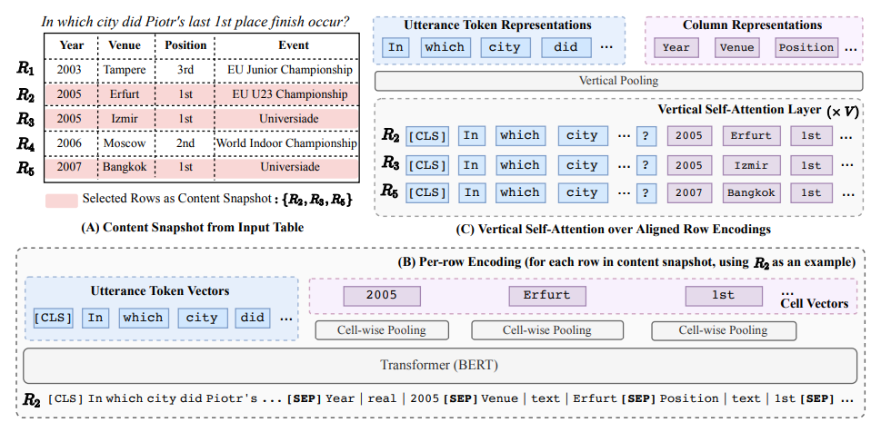
BERT预训练语言模型最新应用
TaBERT : Pretraining for Joint Understanding of Textual and Tabular Data
TaBERT是以语言处理模型BERT作为基础，把自然语言查询以及表格作为输入，让TaBERT学习句子以及数据库的上下文表示，而该表示也可以用在其他神经网络下游，以产生数据库命令，并且能以任务相关的训练资料，来微调TaBERT表示。TaBERT使用了2,600万张表格和关联的英文句子来训练TaBERT。

Slide 33
4
GPT预训练语言模型

Slide 34
导言：巨大的GPT3.0
GPT-2
175B
GPT-2
1542M
ELMo
94M
BERT
340M

Slide 35
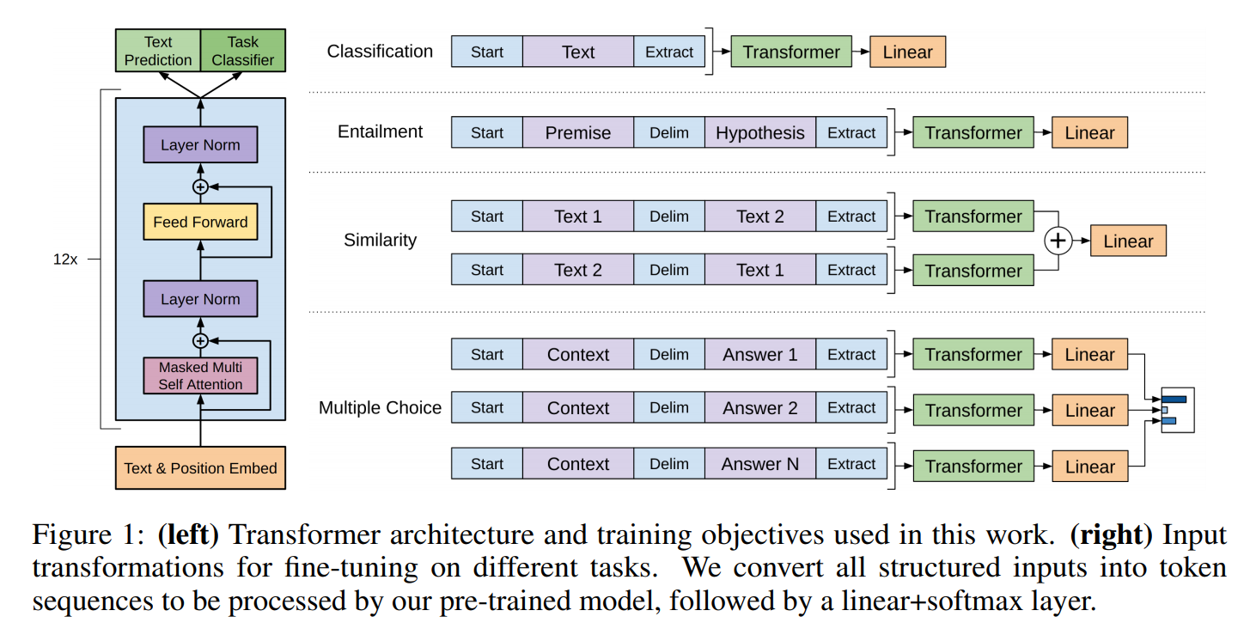
工作原理:GPT1.0框架
1.预训练阶段：用无标签的的文本去训练生成语言模型（Unsupervised pre-training）
2.微调阶段：根据具体任务，通过有标签的数据进行微调
（Supervised fine-tuning）

Slide 36
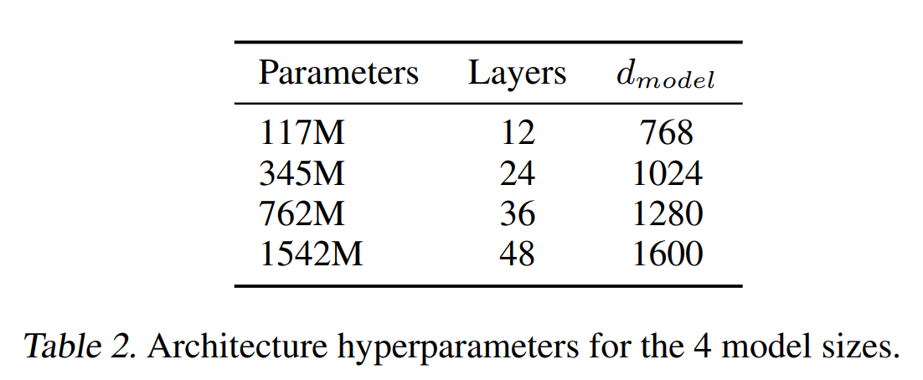
GPT1.0->GPT2.0
常见的任务模型：
p(output|input)
GPT2.0的任务模型：
p(output|input,task)
GPT1.0共12层Transformer，1.1亿个参数量；
GPT2.0共48层Transformer，15亿参数量。

Slide 37
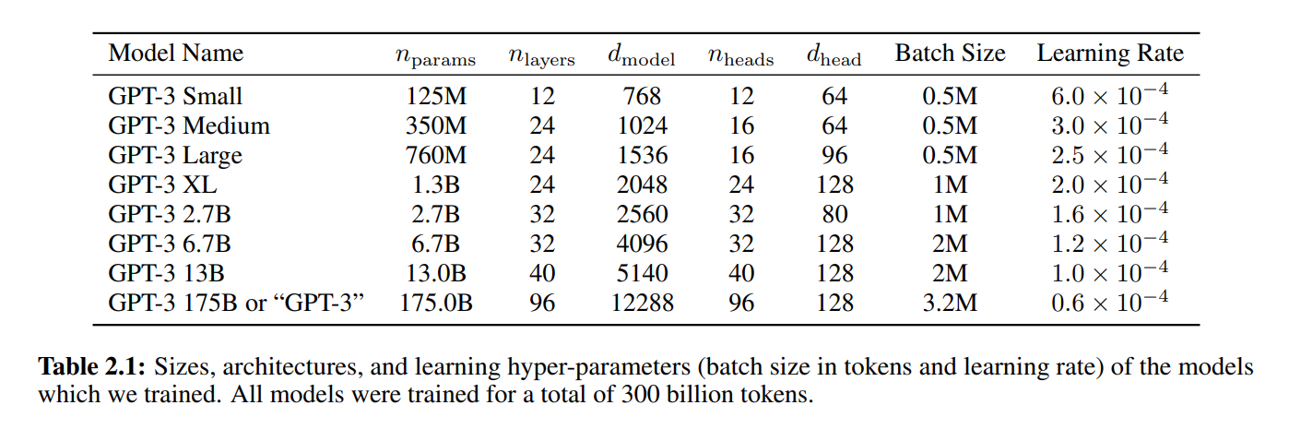
GPT3.0
1.模型包括1750亿个参数，96层，使用45TB数据训练，仍然沿用了GPT2.0的Transformer框架模型，没有引入新的技术。
2.核心是不使用fine-tuning,针对few-shot，one-shot，zero-shot问题。

Slide 38
GPT3.0的野心
Model
Task-specific data with annotation
Data
Fine-tune
Task
Specific
Task
Specific
Task
Specific
Task
Specific
Model
Model
Model
Model

Slide 39
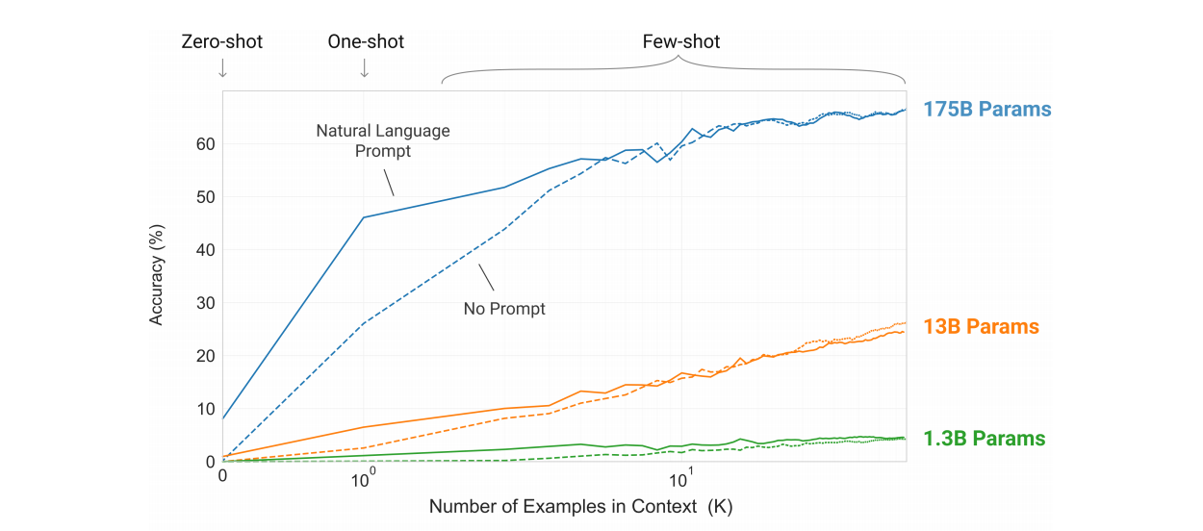
GPT3.0测试

Slide 40
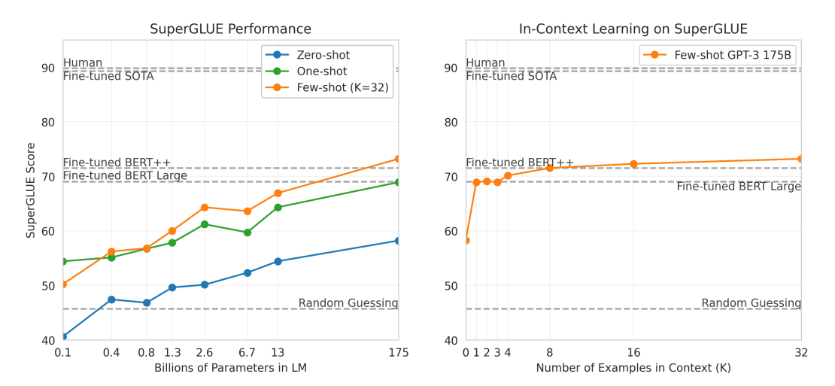
GPT3.0测试

Slide 41
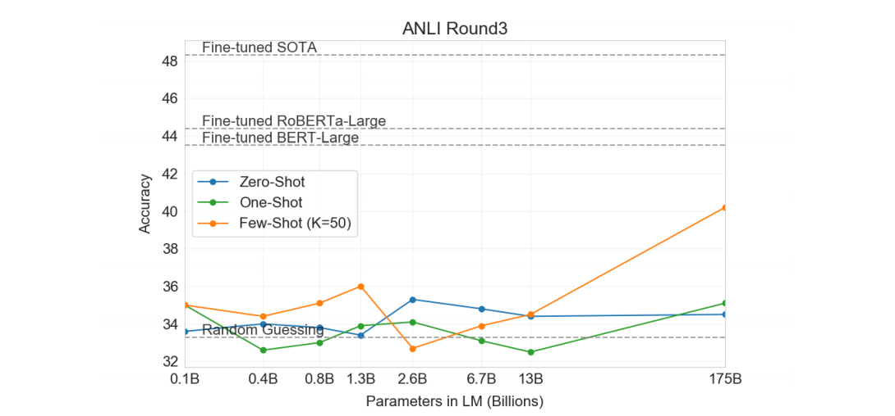
GPT3.0测试

Slide 42
GPT3.0的应用场景
Reading Comprehension
Summarization
Translation
Generation
Q&A
……

Slide 43
预训练语言模型-ELMO
优点
·多义词方面极大改善
·在6个NLP任务均有不同程度的提升（SQuAD, SNLI, SRL, Coref, NER, SST-5)
缺点
·Encoder采用了LSTM而不是Transformer
·训练时间长，这样也是又RNN的本质导致的
·ELMo采取双向拼接这种融合特征的能力可能比 Bert 一体化的融合特征方式弱，
但是只是理论推断，并没有实验证明。

Slide 44
预训练语言模型-GPT
优点
·RNN捕捉到的信息较少，而Transformer可以捕捉更长范围的信息。
·计算速度比RNN更快，易于并行化。
·实验效果比ELMO更好
缺点
·对于某些类型的任务需要对输入数据的结构做调整。
·相比于Bert，没有采用双向形式削弱了模型的能力。

Slide 45
预训练语言模型-Bert
优点
·相对于GPT，采用了双向拼接方式。
·采用了Transformer作为特征提取器。
·采用了超大的数据集。
·性能卓越。
缺点
·对计算能力的要求更高
·另外就是BERT的Mask机制，虽然通过它可以实现双向语言模型的训练，但是这 样会导致预训练和在下游任务上进行微调时的不一致（后者语料中没有MASK）。

Slide 46
5
预训练语言模型最新进展

Slide 47
预训练语言模型最新进展
最新进展
ELMo | GPT | BERT
Bidirectional
LSTM
Transformer
（Decoder部分）
Bidirectional
Transformer
（Encoder部分）
GPT-3.0
提升效果
提高速度

Slide 48
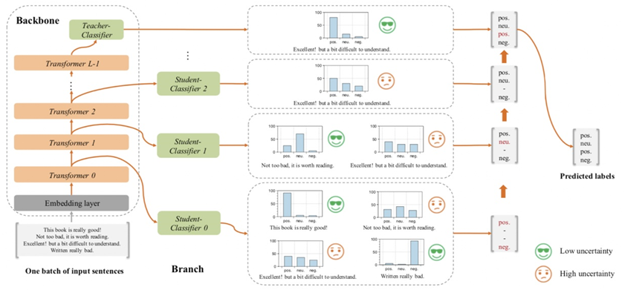
预训练语言模型最新进展
FastBERT

Slide 49
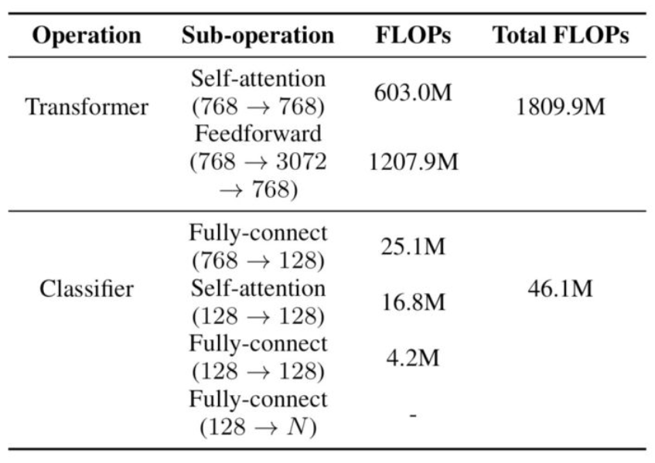
预训练语言模型最新进展
FastBERT

Slide 50
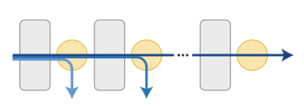
预训练语言模型最新进展
DeeBERT
灰色块：Transformer层
橙色圆圈：分类层
蓝色箭头：不同层的推理样本

Slide 51
6
预训练语言模型Demo

Slide 52
ELMo、Bert下游任务Demo
预训练语言模型应用于文本分类任务
Word
Embedding
Encoder
Pooling
input
output
文本分类工作流程

Slide 53
ELMo、Bert下游任务Demo
实验设置
三类词向量
四类Encoder方法
Mean
RNN
CNN
Transformer
GloVe
ELMo
Bert

Slide 54
ELMo、Bert下游任务Demo
实验结果
Embedding | Encoder | Accuracy
GloVe | Mean | 0.8003
ELMo | Mean | 0.7572
Bert | Mean | 0.8031

Slide 55
ELMo、Bert下游任务Demo
实验结果
Embedding | Encoder | Accuracy
GloVe | RNN | 0.8219
ELMo | RNN | 0.8266
Bert | RNN | 0.8444

Slide 56
ELMo、Bert下游任务Demo
实验结果
Embedding | Encoder | Accuracy
GloVe | CNN | 0.8031
ELMo | CNN | 0.8219
Bert | CNN | 0.8397

Slide 57
ELMo、Bert下游任务Demo
实验结果
Embedding | Encoder | Accuracy
GloVe | Transformer | 0.8153
ELMo | Transformer | 0.8051
Bert | Transformer | 0.8472

Slide 58
ELMo、Bert下游任务Demo
结果分析
在文本分类任务中：
Bert在所有Encoder中均取得了最高的准确率。
相比于Glove和ELMo，效果最好。

Slide 59
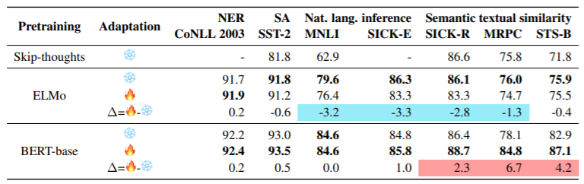
预训练语言模型的应用模式：特征抽取与微调
特征抽取：将句子输入到预训练模型中，取模型输出作为句子或句子内词语的特征表示。
微调：以预训练语言模型为主要的网络结构，使用当前任务的训练数据直接对网络进行训练
图1. 微调还是不微调？将预训练模型应用于各种任务
Notes:
对于预训练语言模型来说，这两种应用模式都是可行的，且各有优劣

Slide 60
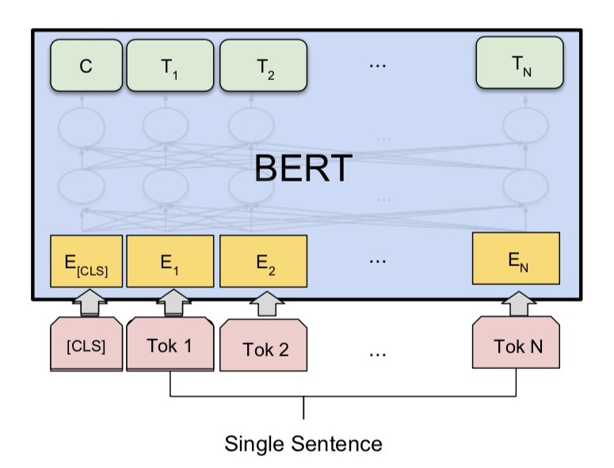
BERT模型的应用：特征抽取
句子向量
字向量
1. 使用字、词或句子的特征向量表示作为模型输入的下游任务。
2. 无法直接套用BERT的网络结构来解决的下游任务，比如指代消解、句法分析等任务，只能够使用特征抽取的方式使用BERT。
图2. BERT的输入输出
Notes:
条件一是比较严格的情况，也就是说这种类型的任务想要使用BERT就只能使用特征抽取的方式

Slide 61
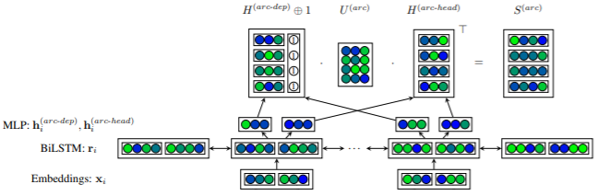
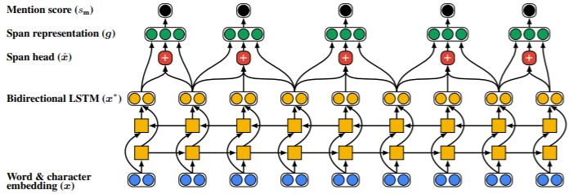
BERT应用于指代消解和依存句法分析
指代消解
依存句法分析
…
图4. BERT应用于依存句法分析
图3. BERT应用于指代消解

Slide 62
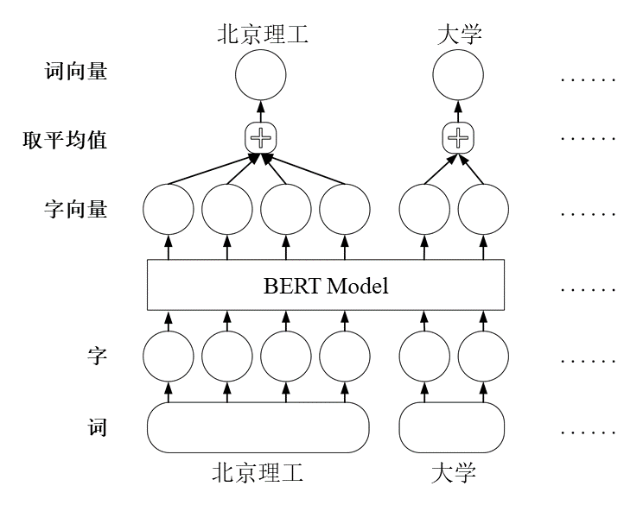
BERT应用于中文的处理
BERT的训练是基于字符的，对于英文来说是单词，对于中文来说是字，而中文的自然语言处理任务中使用比较多的是词向量。
将句子输入到BERT时，在句首添加[CLS]标志和在句尾添加[SEP]标志很重要，添加相比于不添加，最终的实验结果会有所提高。
图5. 使用BERT生成中文词向量

Slide 63
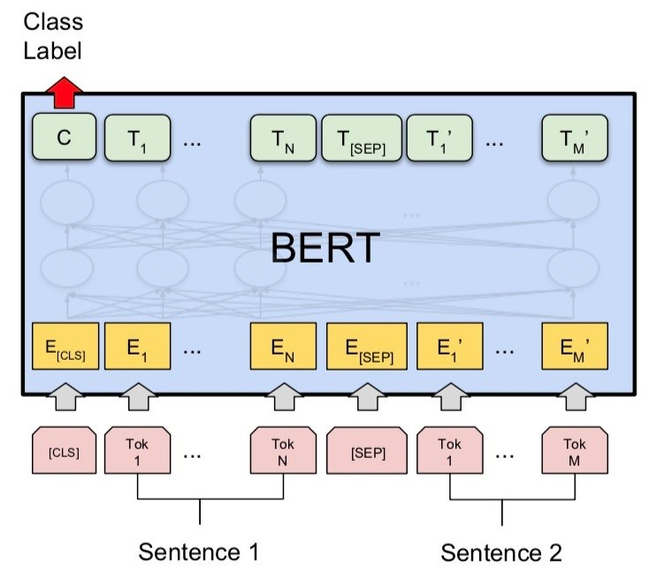
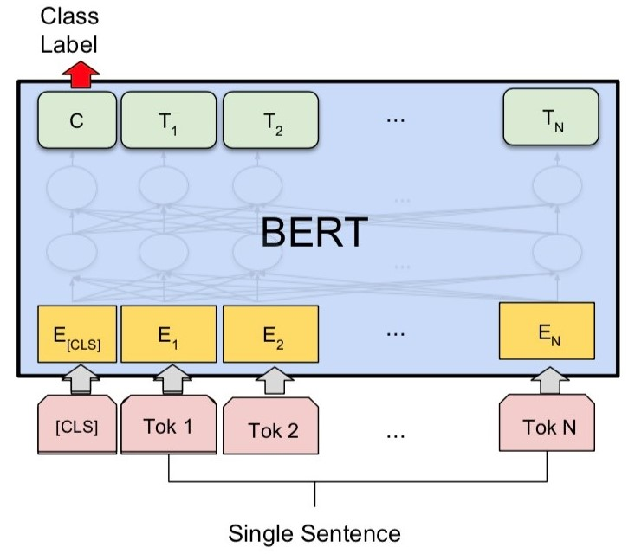
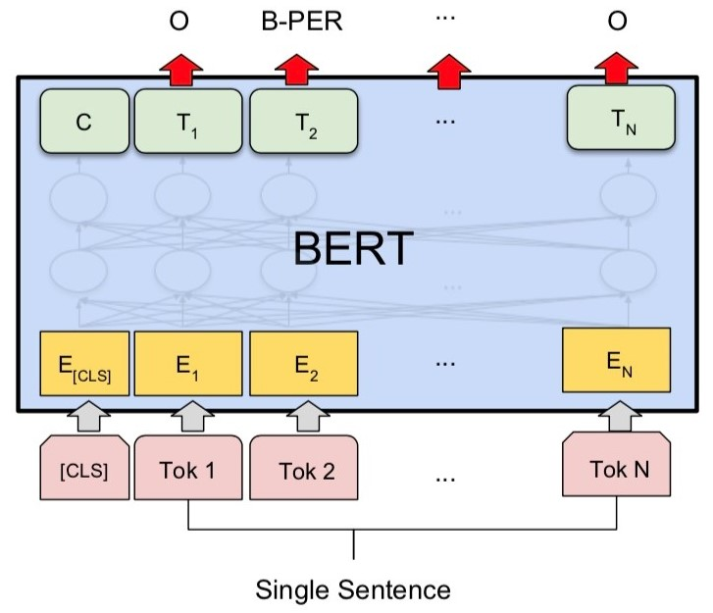
BERT模型的应用：微调
图6. BERT用于句子对分类任务如：文本语义相似度，自然语言推断
图7. BERT用于单句分类任务如：情感分析、语言可接受性检测
图8. BERT用于序列标注任务如：分词、命名实体识别

Slide 64
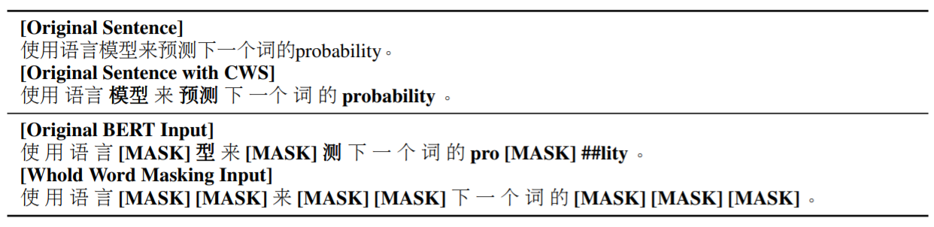
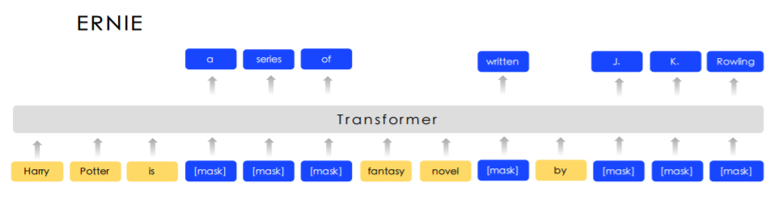
BERT模型的改进
Whole Word Mask：
ERNIE：“Whole Phrase and Entity Mask”

Slide 65
感谢各位同学老师
欢迎批评指正

